Slide 1
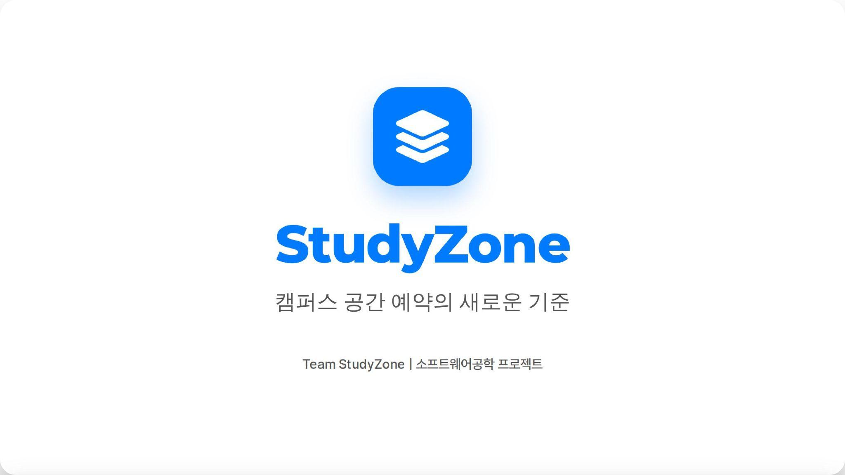


StudyZone
캠퍼스 공간 예약의 새로운 기준
Team StudyZone | 소프트웨어공학 프로젝트

Slide 2
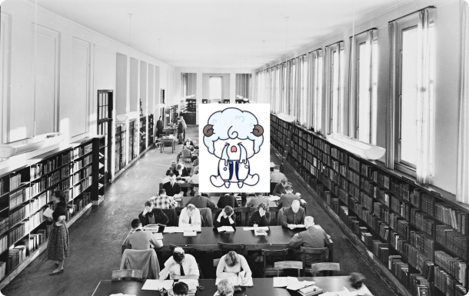


The Problem: 30분의 낭비, 불공정한 경쟁
"자리가 없어서 돌아다닌 적,
있으신가요?"
시험 기간마다 반복되는 비효율적인 자리 찾기와
'가방 맡기기' 관행으로 인한 갈등.
정보 부재: 실시간 빈자리 확인 불가
사석화: 짐만 두고 사라지는 얌체족
비효율: 여러 건물을 직접 돌아야 하는 불편함

Slide 3
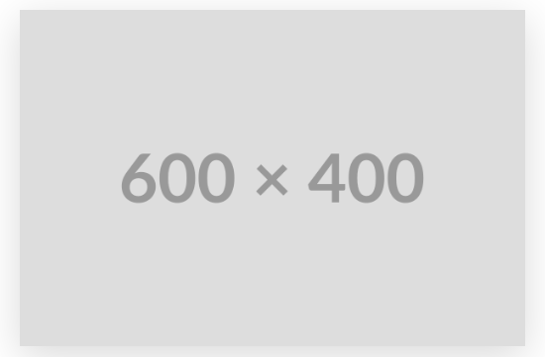
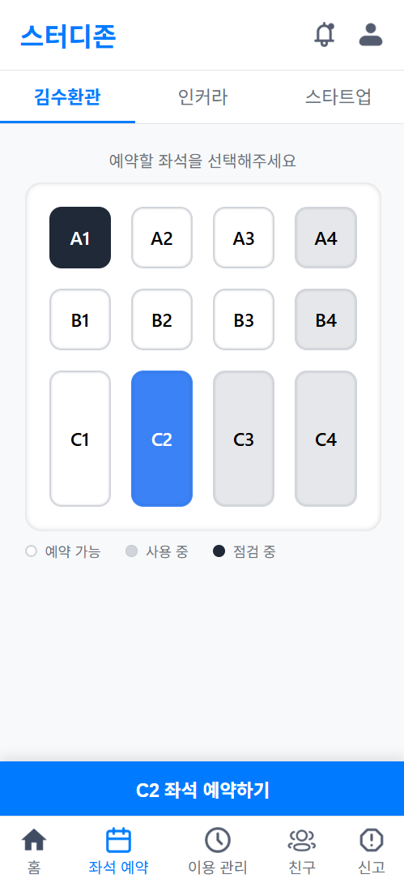
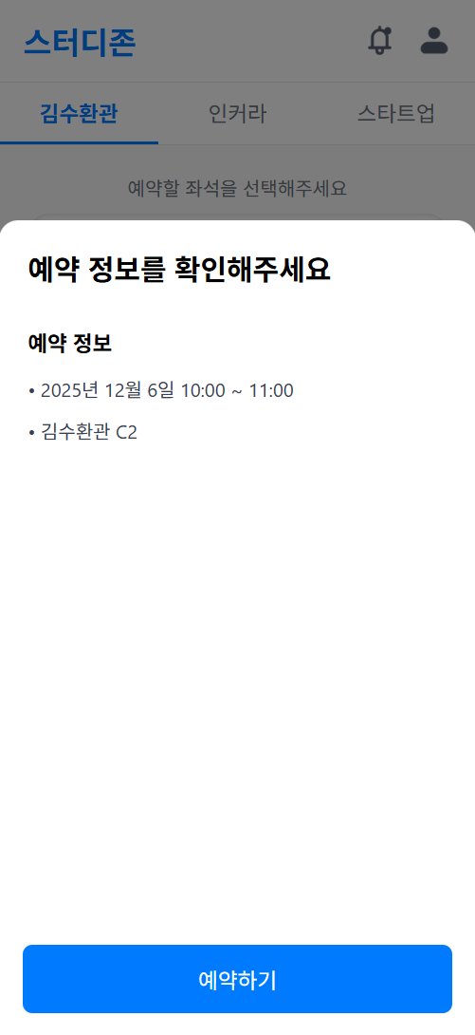




The Solution: StudyZone
원터치 통합 예약 시스템
센서 기반의 실시간 좌석 확인부터 예약, 그리고 공정한 이용 관리까지.
앱 하나로 모든 학습 공간을 연결합니다.
Real-time
Fairness
실시간 현황 동기화
자동 패널티 시스템

Slide 4
Why StudyZone? (기존 시스템 비교)
구분 | 기존 도서관 앱 | StudyZone
대상 공간 | 중앙도서관 한정 | 교내 전역 (인커라, 라운지 등)
좌석 확인 | 단순 수치(숫자)만 표시 | 직관적 지도(Map) 시각화
공정성 관리 | 관리자 수동 단속 (한계) | 센서 연동 자동 패널티
소셜 기능 | 없음 | 친구 위치 확인 & 함께하기

Slide 5
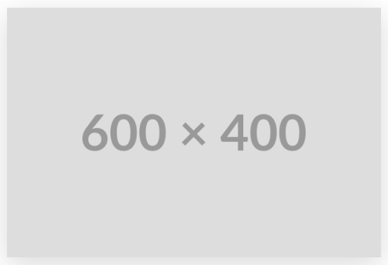

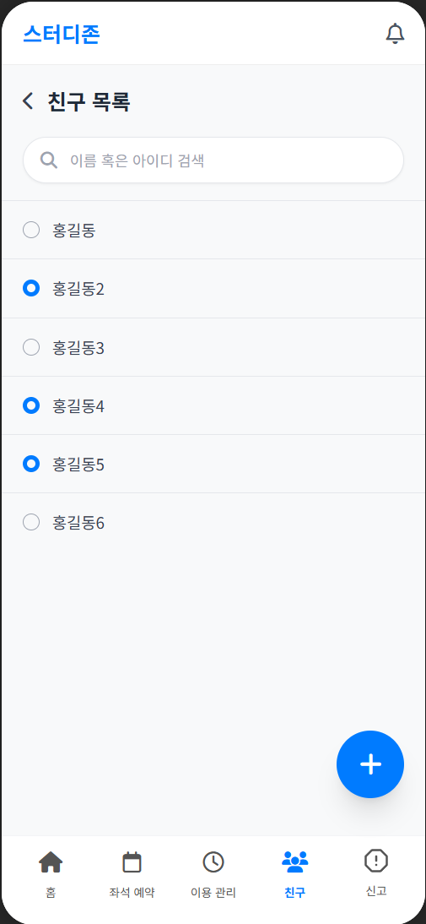
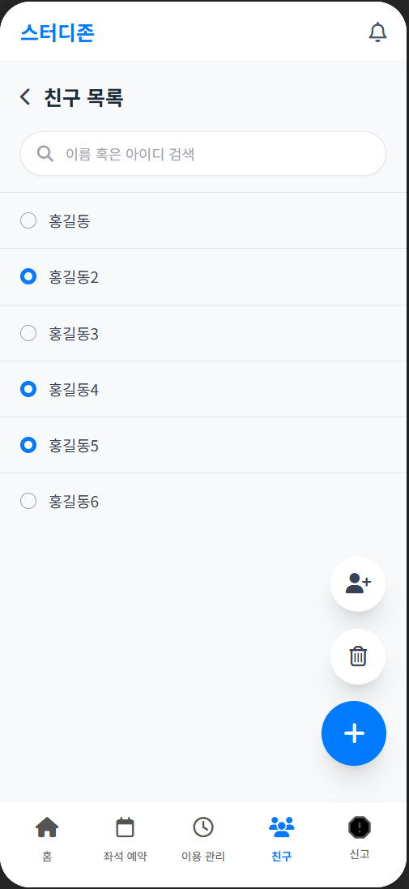
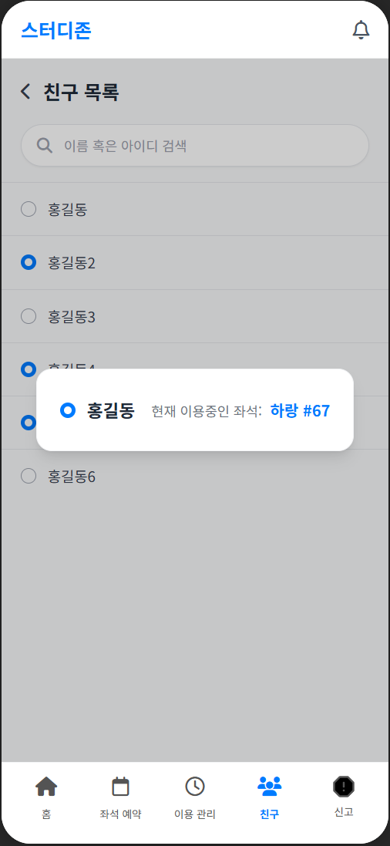
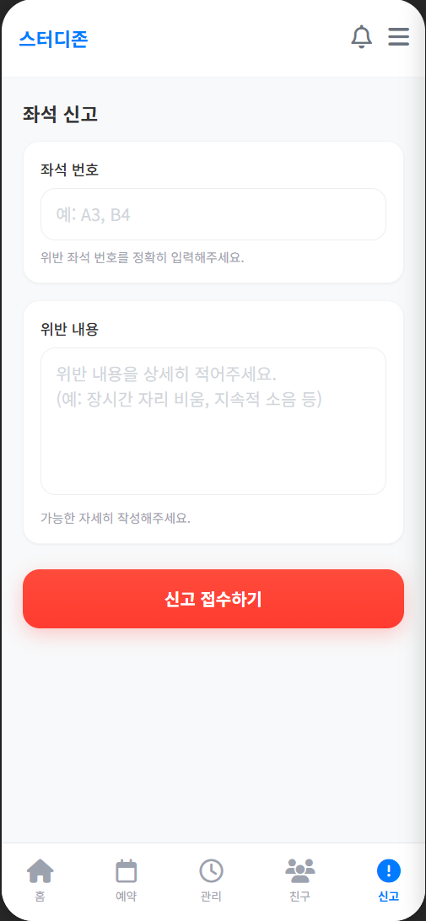
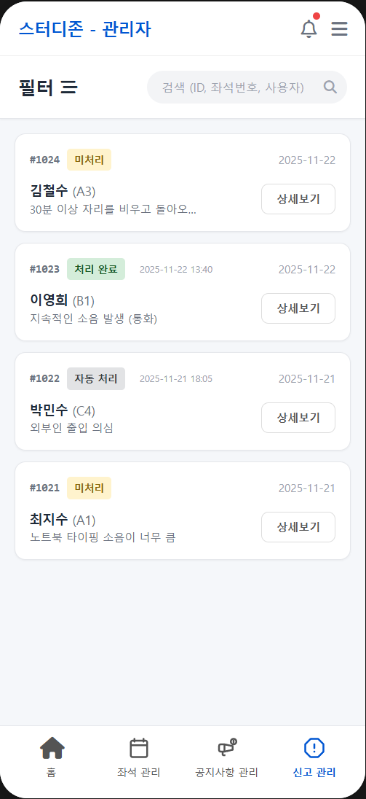
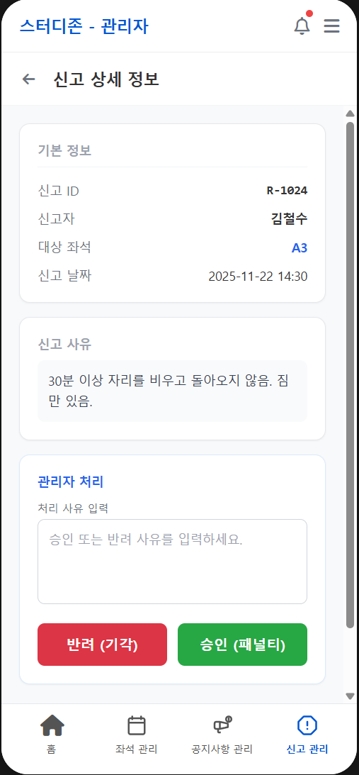
Key Features: 연결과 공정
친구와 함께 공부하기
스마트 신고 시스템
친구의 학습 위치를 확인하고
서로에게 동기부여를 얻으세요.
장기 미사용 좌석 자동 감지 및
간편 신고로 쾌적한 환경 조성.

Slide 6



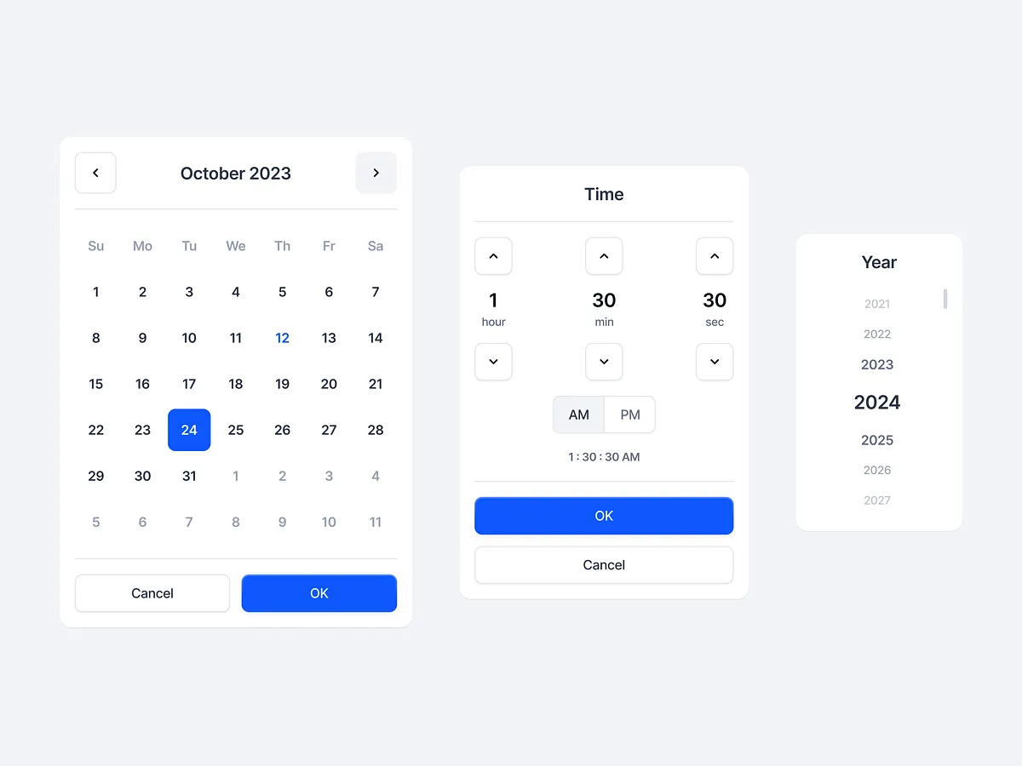
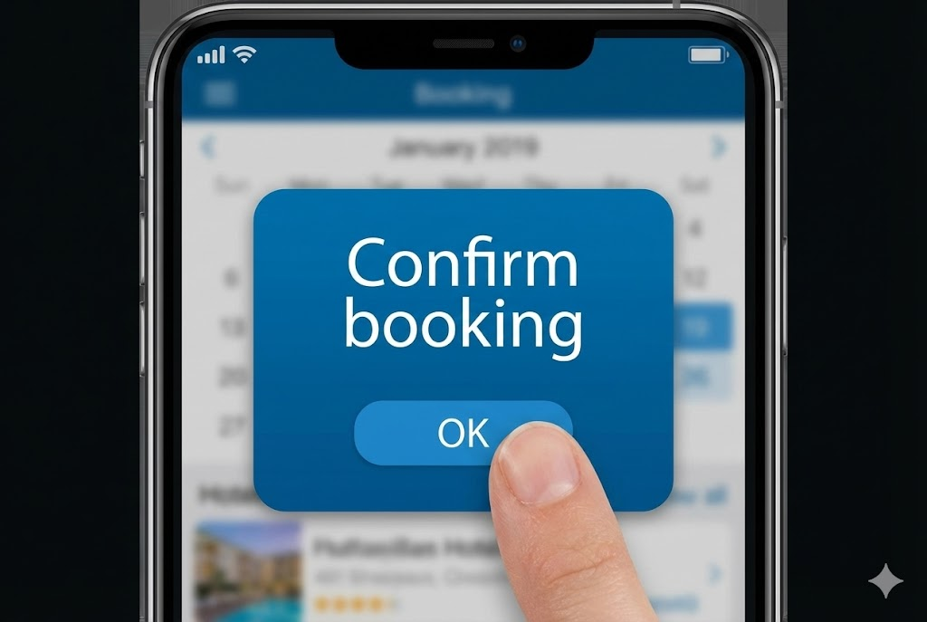
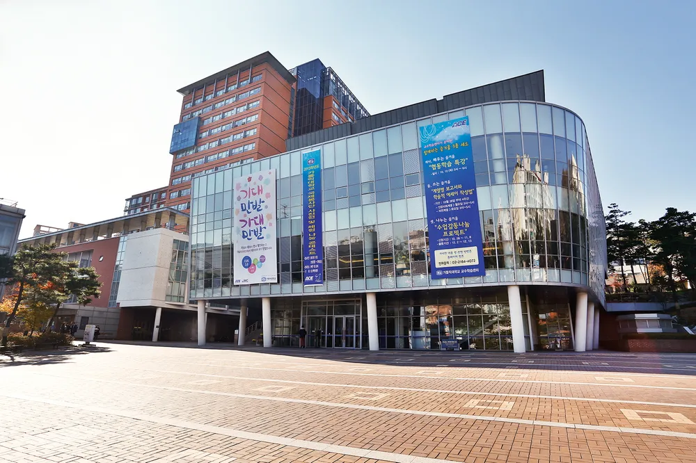




User Flow: 3초 만에 예약 완료
실시간 조회
시간 선택
예약 확정
원하는 건물의
빈자리를 확인하세요.
이용할 시간을
간편하게 선택하세요.
터치 한 번으로
예약이 완료됩니다.

Slide 7


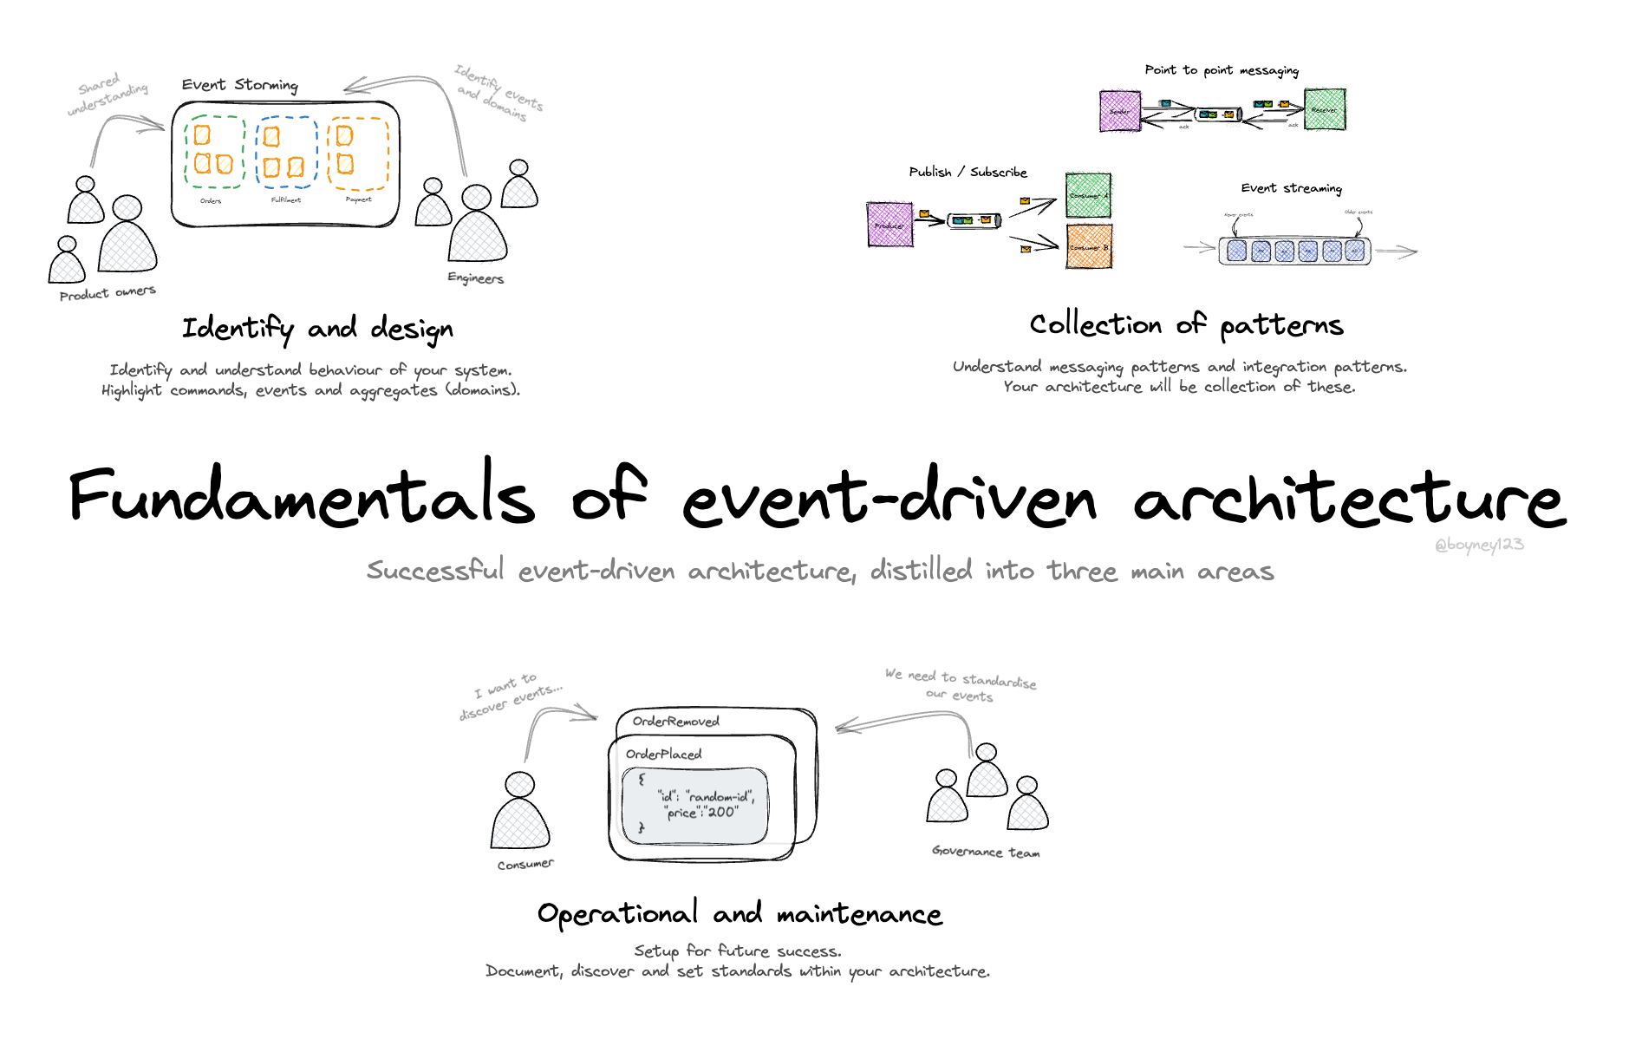
Event-Driven
Architecture
실시간성 (Real-time)
센서 데이터를 이벤트로 처리하여 즉각 반응
Observer 패턴
상태 변경 시 UI 및 DB 자동 동기화
확장성 (Scalability)
새로운 건물/센서 추가가 용이한 구조

Slide 8






Marketing Strategy: Hyper-Local
1. 타겟 집중
(Targeting)
2. 클린 캠페인
(Campaign)
3. 락인 효과
(Lock-in)
시험 기간
'인커라', '학관' 이용자 집중 공략.
책상 위 QR 코드로 앱 설치 유도.
학생회와 연계한
'배려하는 자리 쓰기' 캠페인 진행.
우수 이용자에게
교내 카페 쿠폰 지급.
월간 학습 리포트 제공 및
친구 랭킹 시스템 도입으로
지속적인 앱 사용 유도.

Slide 9
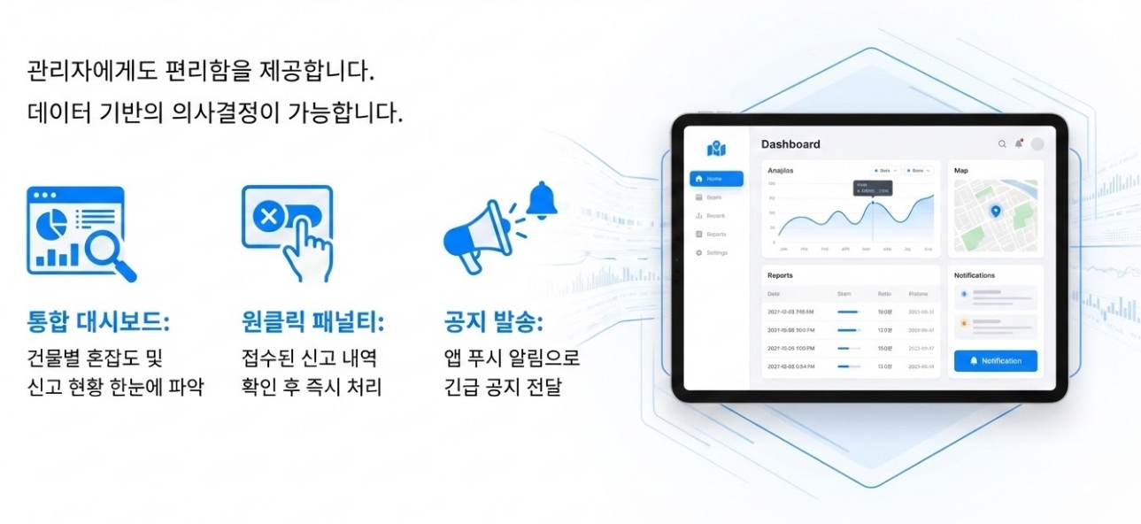
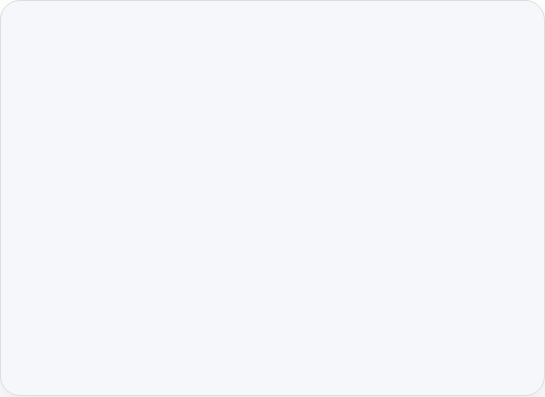
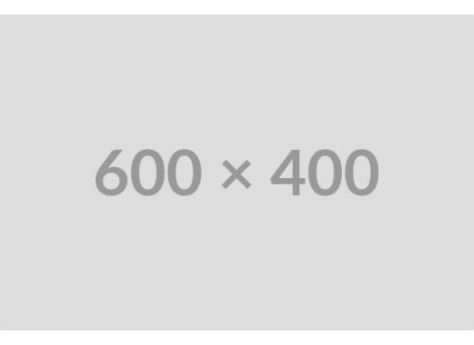
Efficient Operation (관리자 기능)
관리자에게도 편리함을 제공합니다.
데이터 기반의 의사결정이 가능합니다.
통합 대시보드:
건물별 혼잡도 및 신고 현황 한눈에 파악
원클릭 패널티:
접수된 신고 내역 확인 후 즉시 처리
공지 발송:
앱 푸시 알림으로 긴급 공지 전달

Slide 10




Expected Impact (기대 효과)
앱 예약 소요 시간
평균 대기 시간
30초
30분

Slide 11




Future Roadmap
Phase 1
Phase 2
Phase 3
인커라 시범 도입
핵심 예약 기능 런칭
중앙도서관 시스템 연동
패널티 자동화 고도화
교내 전역 확대
학습 데이터 분석 제공

Slide 12
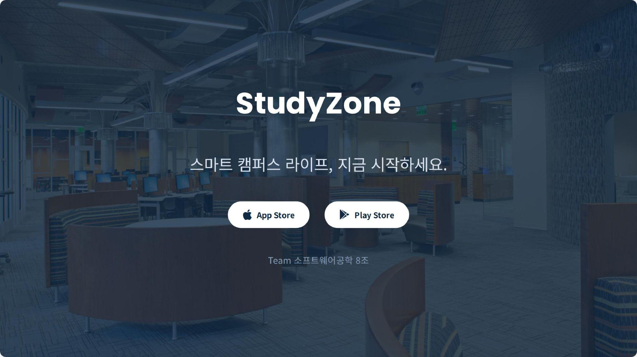
StudyZone
스마트 캠퍼스 라이프, 지금 시작하세요.
Team
Download
소프트웨어공학 8조
App Store / Play Store

